Slide 1
Elektros energijos vampyrai, esantys mūsų namuose
Klaipėdos Tauralaukio progimnazijos
7 kl. mokinė Emilija Lukauskaitė
mokytoja: Alma Maskolaitienė
2015-03-20

Slide 2
Turinys
Kodėl elektros skaitiklis vis tiek sukasi nors išjungiame visus elektros prietaisus?
Kiek išsinaudoja elektros?
Kur tie slapti energijos vampyrai?
Kaip atskirti mažai energijos naudojantį daiktą?
Buitinės technikos žymėjimas.
Kaip sutaupyti?

Slide 3
Kodėl naudojasi elektra?
Jeigu išjungsite visus buitinius ir elektroninius prietaisus namuose – nustebsite, kad elektros skaitiklis toliau sau sukasi. Ir ne tik todėl, kad įjungtas šaldytuvas.
Dauguma prietaisų, kurie nenaudojami, bet tiesiog įjungti į elektros lizdus ar veikia budėjimo režimu – siurbia elektros energiją.
Tai ir televizorius, ir kompiuteris, ir mobiliųjų telefonų pakrovėjai, ir skalbimo mašina, ir mikrobangų krosnelė.

Slide 4
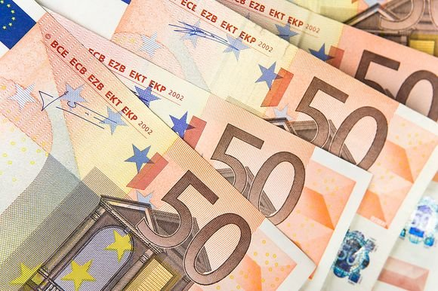
Daug ar mažai?
Vidutiniškai kiekvienas toks prietaisas per valandą išeikvoja apie 1-5 W. O kai tokių daiktų namuose yra keliolika – per metus pavėjui šeima gali paleisti apie 600 w/h arba beveik 87 eurus.

Slide 5
Štai keli dažniausi slapti energijos rijikai

Slide 6
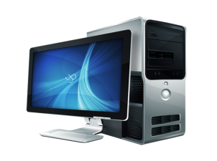
1. Stacionarus kompiuteris
Budėjimo režimu kai kurie, ypač senesni, kompiuteriai gali per metus sunaudoti per 300 w/h – o tai beveik 43 eurai.

Slide 7
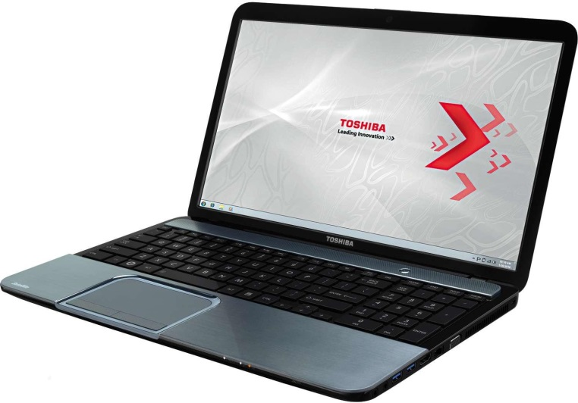
2. Nešiojamieji kompiuteriai
Neretai net esant pilnai įkrautai baterijai, neištraukiame kištuko iš lizdo – ir elektra toliau naudojama. Arba nakčiai kompiuterį paliekame budėjimo režimu – dar apie 19 eurų iš kišenės per metus.

Slide 8
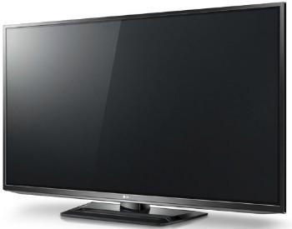
3. Televizorius
Per metus aktyvaus budėjimo režimu kai kurie senesni plazminiai modeliai gali sunaudoti energijos už daugiau kaip 29 eurus.
Televizoriai su skystųjų kristalų ekranais – taupesni. Vidutiniškai Lietuvoje televizorius žiūrimas kelias valandas per dieną, tačiau siurbia energiją ir nežiūrimas.

Slide 9
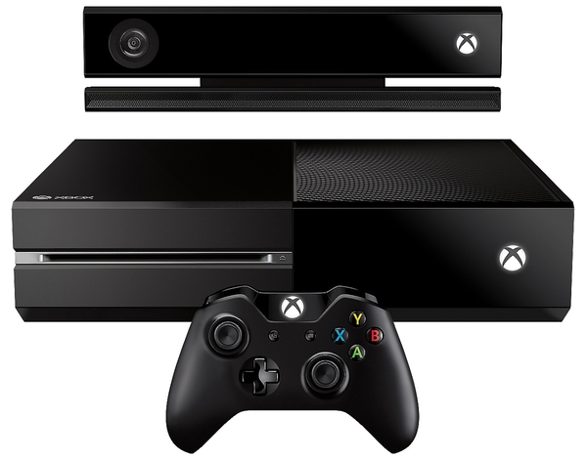
4. Žaidimų konsolės
Aktyvaus budėjimo režimu kai kurios konsolės gali išeikvoti per metus apie 230 w/h – tai apie 29 eurai į šiukšlių dėžę per metus.
Jeigu nesinori ištraukti iš lizdo – galima pasinaudoti išjungimo mygtuku, esančiu prietaiso gale.

Slide 10
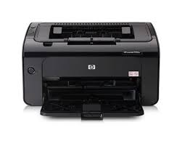
5. Rašalinis spausdintuvas
Net jei spausdinate retai, budinčiu režimu jis kasmet gali kainuoti apie 15 bergždžiai išleistų eurų.

Slide 11
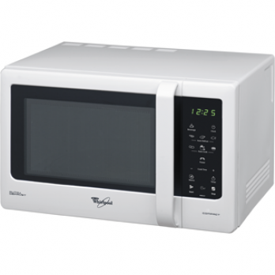
6. Mikrobangų krosnelė
Jeigu naudojatės dažniau ar lizdai suslėpti, gal dėl kelių litų vargintis ir nebus verta – kitu atveju (nelygu modelis) sutaupysite apie 35 w/h arba apie 5 eurus.

Slide 12
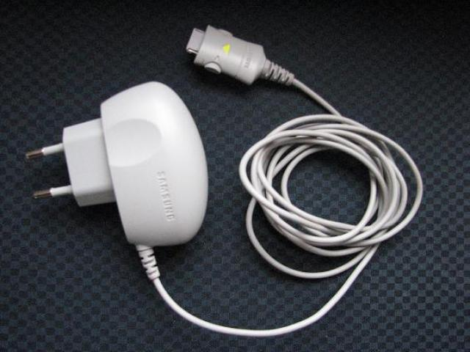
7. Mobiliųjų telefonų krovikliai
Palyginti su kitais prietaisais, jie nesuryja tiek daug energijos, tad čia sutaupysite keletą eurų per metus – bet ar verta ir tuos eurus mesti pavėjui, kai be prietaiso mobiliojo telefono įkroviklis nereikalingas, o perkaitęs dar gali netyčia sukelti ir gaisrą.

Slide 13

Todėl bene neskausmingiausias būdas taupyti elektrą – tiesiog išjungti nenaudojamus prietaisus iš elektros lizdo.

Slide 14
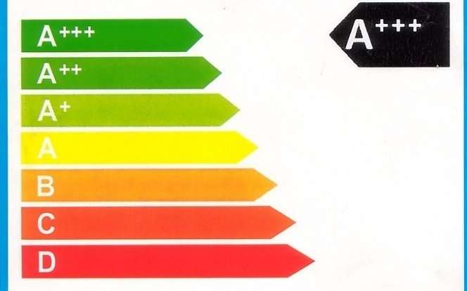
Buitinės technikos žymėjimas
Dauguma buities prietaisų buvo priskirti energijos efektyvumo klasėms nuo A (mažiausiai energijos suvartojantys) iki D (daugiausiai energijos suvartojantys prietaisai).
Todėl imti ženklinti A+, A++ , o šiemet pasirodė netgi A+++ klasės šaldytuvų ir skalbimo
mašinų.

Slide 15
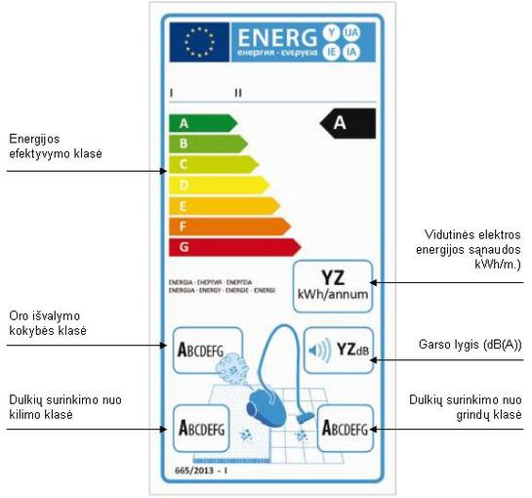
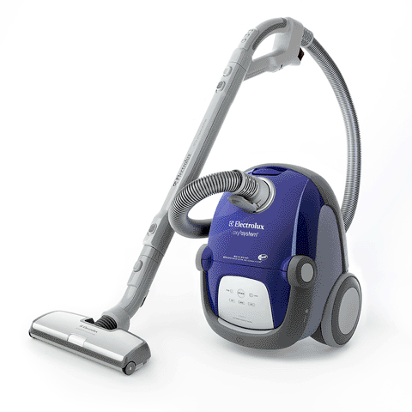

Slide 16

Kaip sutaupyti?
Šiais laikais yra daug išmanių ir ekologiškų prietaisų, kurie padeda taupyti. Jie naudoja mažiau elektros energijos, todėl yra naudingesni.

Slide 17
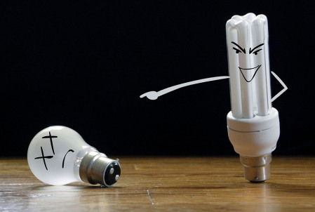
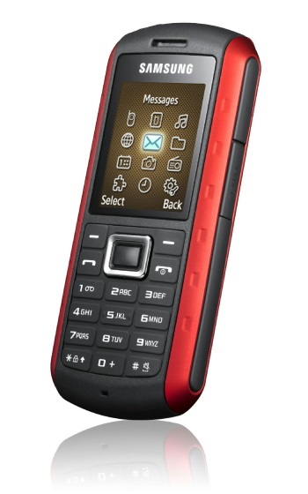
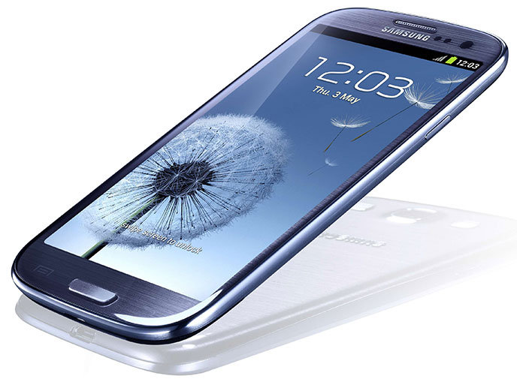
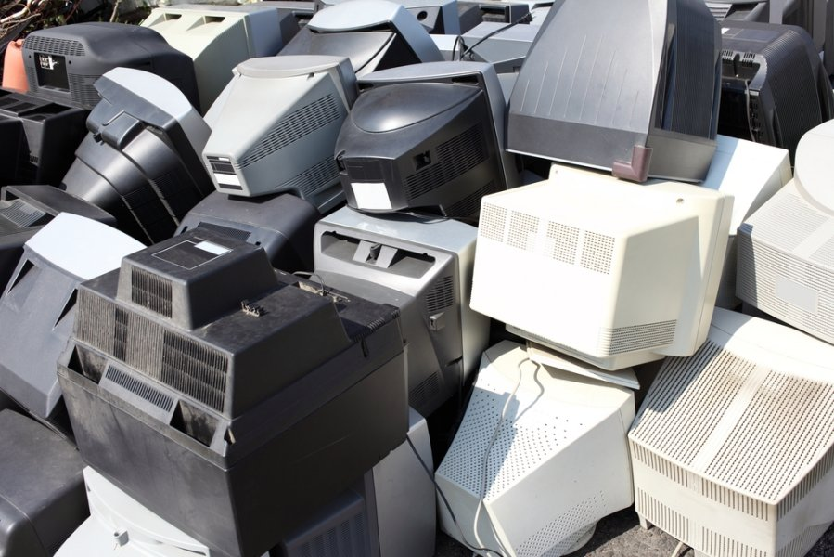
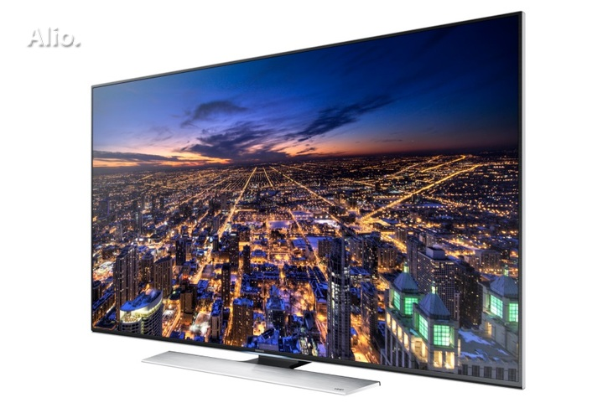

Slide 18

KLAUSIMAI ♥♥♥

Slide 19
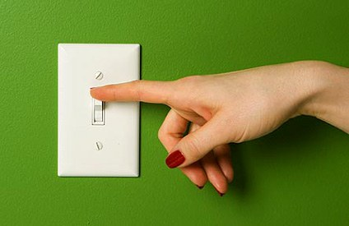
1. Ar išjungus šviesą elektra naudojasi?
Tikrai ne
Tik labai nedaug
Naudojasi

Slide 20

2. Pavėjui šeima gali paleisti apie...?
87 eurus.
78 eurus.
90 eurų.

Slide 21




3. Kiek slaptų energijos rijikų buvo paminėta?
10
5
7

Slide 22
4. Ką reiškia A+++ ?
Kad prietaisas išnaudoja labai nedaug elektros energijos.
Kad prietaisas išnaudoja labai daug elektros energijos.
Kad prietaisas elektros energiją naudoja tik tada, jeigu yra įjungtas.

Slide 23

5. Ar mobiliųjų telefonų krovikliai naudoja daug elektros energijos?
Vidutiniškai.
Mažiau nei kiti prietaisai.
Daugiau nei kiti prietaisai.

Slide 24
6. Ką daryti norint sutaupyti elektrą?
Išjungti prietaisus iš elektros lizdo, kai jų nenaudojame.
Atsikratyti didelių elektroninių prietaisų.
Tiesiog išjungti prietaisus.

Slide 25


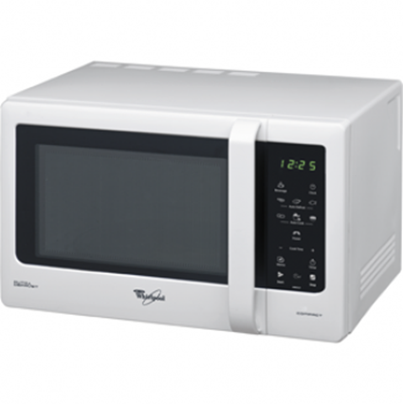
7. Kuris prietaisas sunaudoja mažiausiai elektros energijos?

Slide 26

8. Kokia raide žymima daugiausiai elektros naudojantys prietaisai?
G
E
D

Slide 27
9. Kur tie slapti energijos vampyrai?
Visame pasaulyje
Ten kur yra įjungti elektroniniai prietaisai.
Tik žmonių namuose.

Slide 28
10. Kaip sutaupyti?
Pirkti tik brangius daiktus, kad jie būtų kokybiški.
Pirkti bet kokius prietaisus, svarbu, kad veiktų.
Pirkti ekologiškus prietaisus, kurie taupo elektros energiją.

Slide 29


Slide 30
Informacija rinkta iš:
1.heathersanimations.com
2. Google vaizdai
3. Technologijos.lt

Slide 31

Teisingai

Slide 32

Neteisingai

